Slide 1
미래 모빌리티 설계 및 제작
5조
5조

Slide 2
1
과제
차량용 직진, 정지준비, 정지 / 보행자용 신호 필요
보행자용 신호등 유지 시간 30초
유지시간 중 마지막 10초에서는 보행자 직진 신호등 점멸
보행자용 호출 단추를 이용해 호출 5초 후 보행자 신호등 직진으로 변경

Slide 3
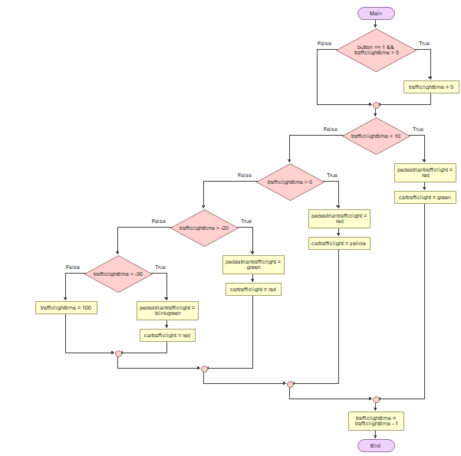
2
Flowchart

Slide 4
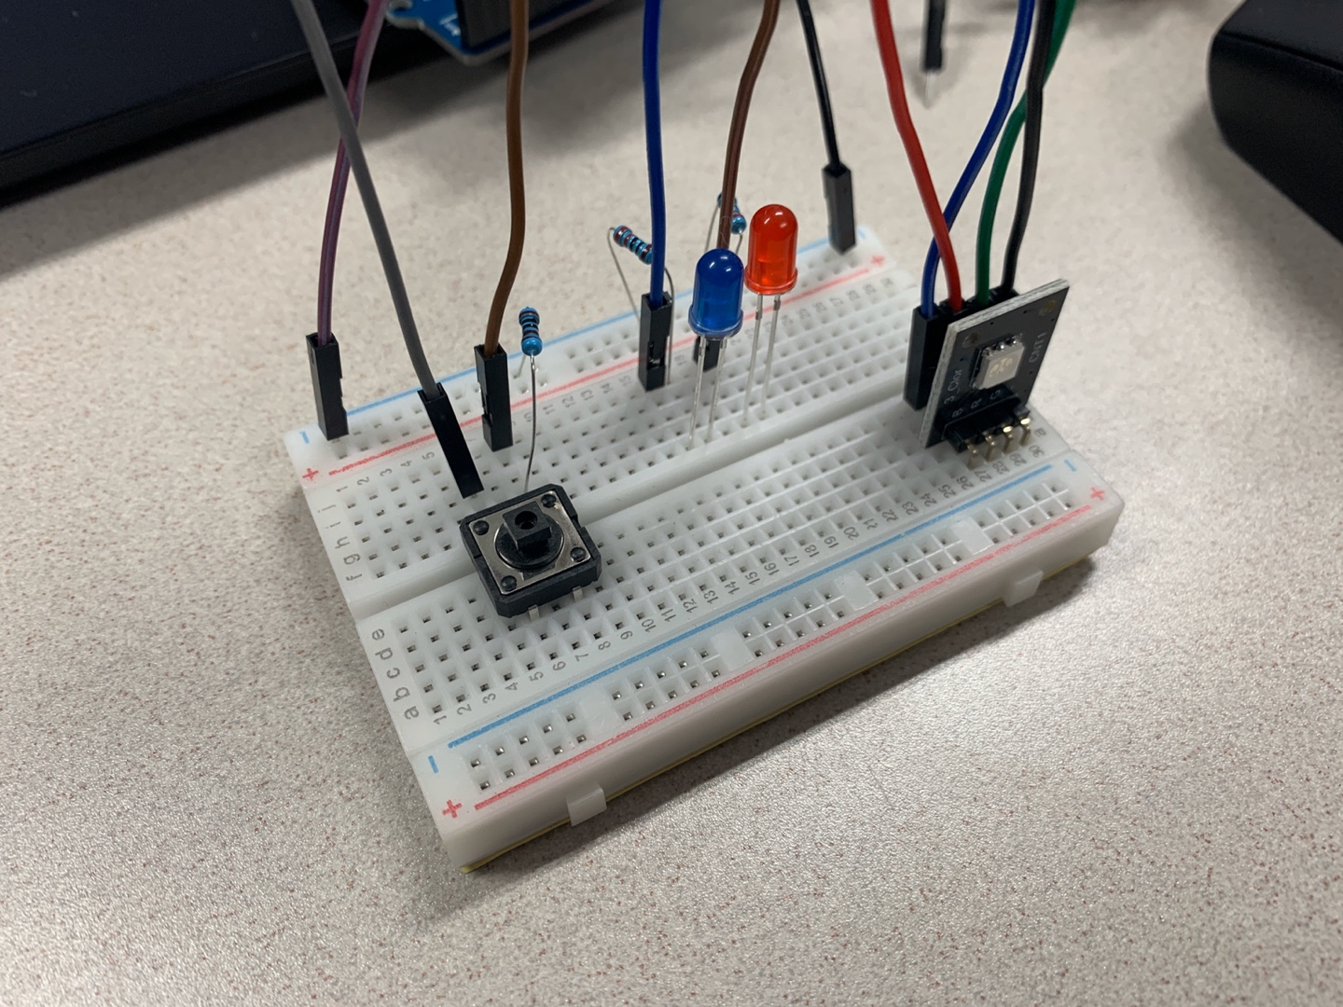
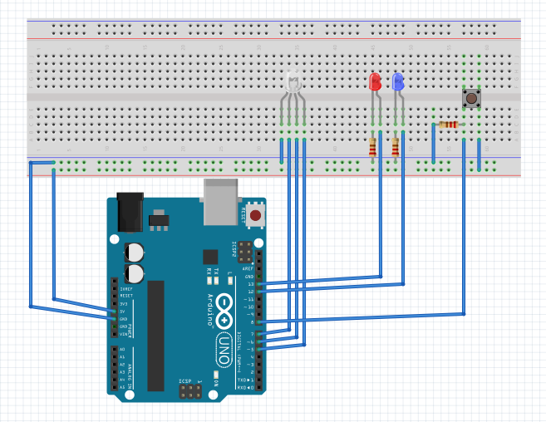
3
회로 설계

Slide 5
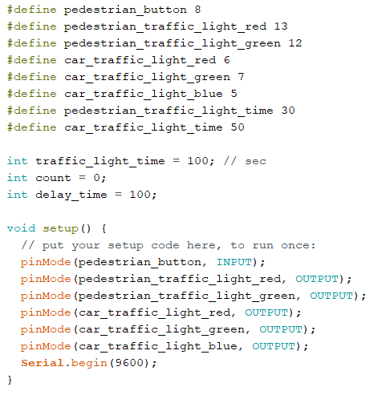
4
작동코드

Slide 6
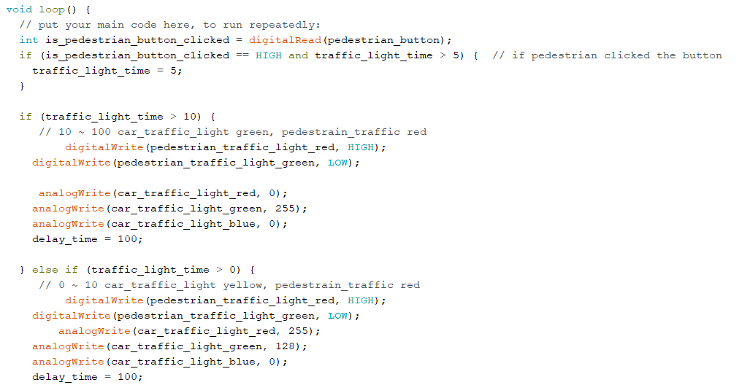
4
작동코드

Slide 7
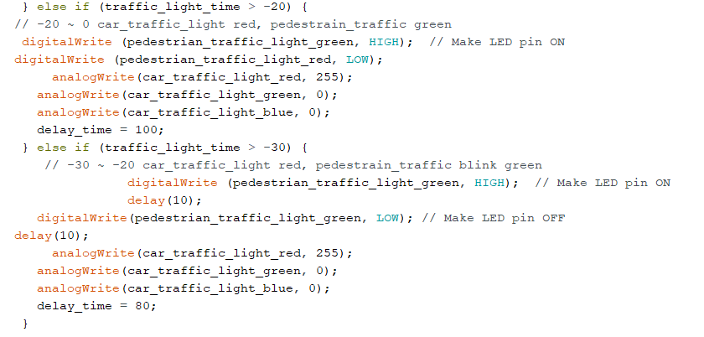
5
작동 모습

Slide 8
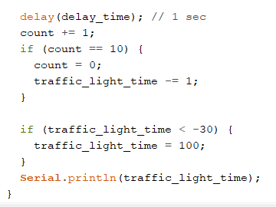
5
작동 모습

Slide 9
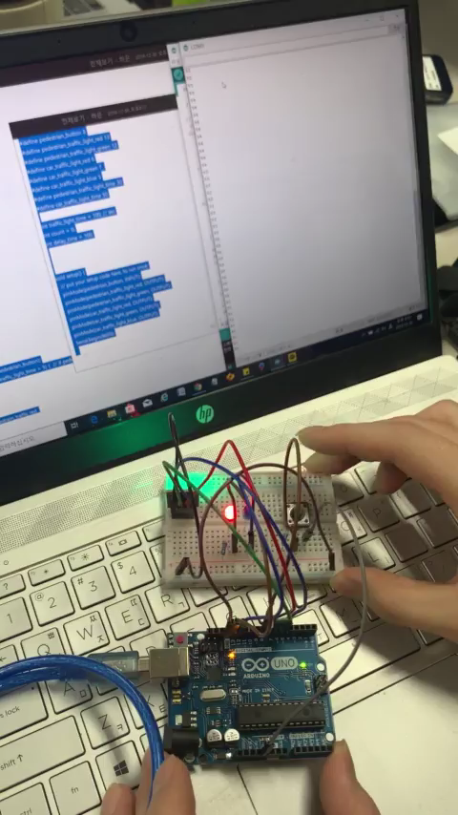
5
작동 모습

Slide 10
감사합니다
5조
Copyrightⓒ. Saebyeol Yu. All Rights Reserved.

